Slide 1
CSS - стилове, селектори, шрифтове, позициониране

Slide 2

CSS – въведение
CSS – Cascading Style Sheets
Определя как ще изглежда нашият HTML

Slide 3
CSS – употреба
Посредством външен style sheet
<head> <link rel="stylesheet" type="text/css" href=“styles.css"> </head>
Посредством style sheet в index файла
<head> <style> h1 { color: maroon; margin-left: 40px; } </style> </head>
Inline
<h1 style="color:blue;margin-left:30px;">This is a heading.</h1>

Slide 4
CSS – елементи, класове, ID-та, псевдо-елементи
Елементи
div
paragraph
ordered/unordered list
Класове
.separator
.heading
.link

Slide 5
CSS – елементи, класове, ID-та, псевдо-елементи
ID-та
#myDiv
#wrapper
#footer
Псевдо-елементи
:hover
:last-child
:first-child
Смесени
#wrapper .article
#footer p

Slide 6
CSS – синтаксис
div {
width: 350px;
height: 350px;
background: red;
}
декларация
{
width: 350px;
height: 350px;
background: red;
}
div
стойност
селектор
свойство

Slide 7
CSS – селектори
По елемент
p {
font-size: 20px;
}
По ID
#wrapper {
width: 960px;
}
По клас
.article {
width: 450px;
font-size: 20px;
}

Slide 8
CSS – селектори
По псевдо елемент
a:hover {
color: red;
}
Смесени
#wrapper p {
color: blue;
border: 1px solid red;
}

Slide 9
CSS – код конвенции
Camel case
someClass
Dash case
some-class
Underscore case
some_class

Slide 10
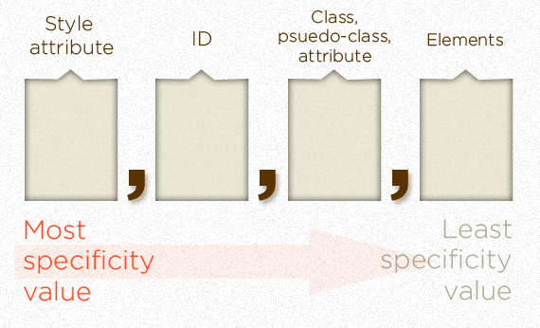
CSS – селектори - тежест

Slide 11
CSS – селектори - тежест
!important – желателно е да бъде избягван

Slide 12
CSS – background
background-color
background-image
background-repeat
background-position
Съкратено – background

Slide 13
CSS – text
color
text-align
text-decoration
text-transform
text-indent

Slide 14
CSS – fonts
font-family
font-style
font-size
text-transform
font-weight

Slide 15
CSS – links
a
a:link
a:visited
a:hover
a:active

Slide 16
CSS – lists
list-style
list-style-type
list-style-image
list-style-position

Slide 17
CSS – tables
border
border-collapse
width
height
text-align
vertical-align
padding
background
color

Slide 18
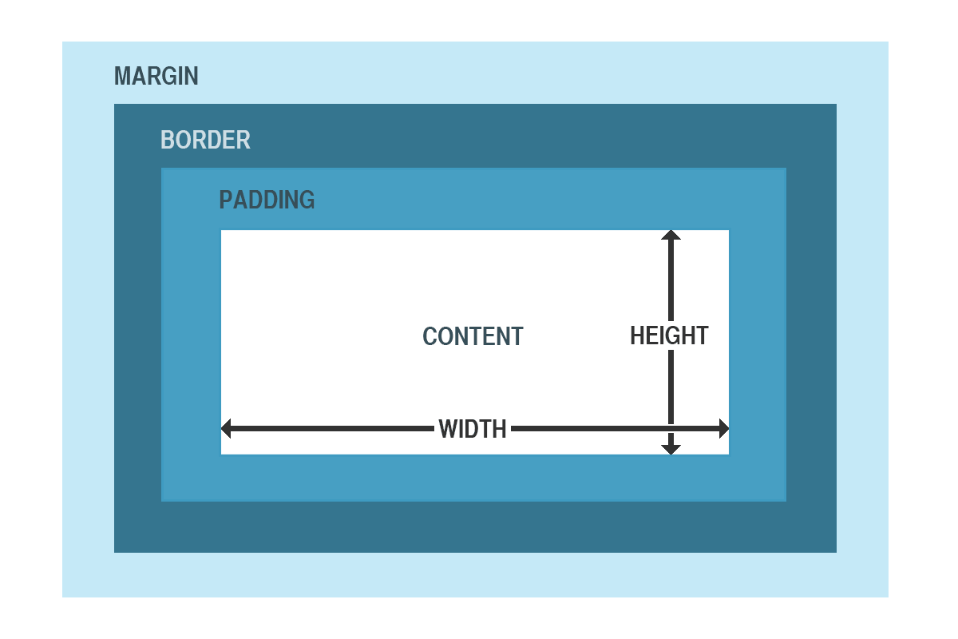
CSS – box-model

Slide 19
CSS – border
border-style
border-width
border-color
Съкратено - border

Slide 20
CSS – margins & paddings
margin-top
margin-right
margin-bottom
margin-left
Съкратено – margin
padding-top
padding-right
padding-bottom
padding-right
Съкратено - padding

Slide 21
CSS – dimensions
width
height
max-width
max-height
min-width
min-height

Slide 22
CSS – display
inline
inline-block
block
none
table
table-cell
table-row
visibility: hidden

Slide 23
CSS – position
static
relative
absolute
fixed
z-index

Slide 24
CSS – float
none
left
right
clearfix

Slide 25

Въпроси

Slide 26
Задачи за домашна работа
Създайте страница, подобна на тази във файла 04-CSS-Tasks/task1.jpg, като използвате елементи по избор(таблици, дивове, секции и т.н.)
Създайте страница, подобна на тази във файла 04-CSS-Tasks/task2.jpg
Създайте страница-плейър, подобна на тази във файла 04-CSS-Tasks/task3.png, като плейърът трябва да бъде функционален
Създайте страница-reminder, подобна на тази във файла 04-CSS-Tasks/task4.png, като приложите наученото за позициониране
Създайте страница-калкулатор, подобна на тази във файла 04-CSS-Tasks/task5.png. *hint: бутоните са елементи <button> или <input type=“button”>
Създайте страница, подобна на тази във файла 04-CSS-Tasks/task6.png
Когато сте готови с всички задачи, ги качвате в GitHub и ми пращате линк.
Крайният срок за предаване на задачите е 28.07.2015, 23:59 ☺
Задачи, пратени след срока, няма да бъдат оценявани.

